Slide 1
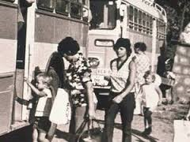
פינוי יישובים בלחימה
כותב: ציון רצון מנחה: דק' ראובן גל

Slide 2
תוכן המצגת
מטרת העבודה ושאלות המחקר.
רקע- תפיסת "ההנהגה" בנוגע להתיישבות ביישובים סמוכי גבולות ופינוי בעבר.
התמורות שחלו באיום ובתפיסתו בעיני המתיישבים וצה"ל.
השיקולים והדילמות בקרב אנשי היישוב בנוגע לפינוי.
השיקולים והדילמות של הצבא בהחלטה לפנות יישוב.
השיקולים והדילמות של הדרג המדיני בהחלטה לפנות יישוב.
המשמעויות של פינוי יישוב על יכולתו של הצבא לממש את משימותיו.
המלצות -יישובי גבול הצפון "במלחמת לבנון השלישית".
סיכום.

Slide 3
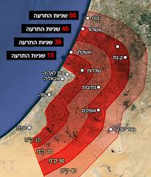
מטרת העבודה
מטרת העבודה היא להניח בפני מקבלי ההחלטות בדרג הצבאי הבכיר ובפני בדרג המדיני את השיקולים המרכזיים והקריטריונים לשאלה האם לפנות יישובים בעת לחימה?

Slide 4
פינוי יישובים בלחימה
מה הייתה תפיסתה של ההנהגה בנוגע להתיישבות בגבולות, ובאיזו מידה עודה רלוונטית כיום?
מהן התמורות שחלו באיומים על יישובים סמוכי גבולות?
מהם השיקולים והדילמות של הדרג המדיני, הדרג הצבאי והתושבים בנוגע להחלטה לפנות יישוב?
מהן ההשלכות של פינוי ישובים על יכולתו של הצבא לממש את משימותיו?

Slide 5
מקורות העבודה?
חומרים אקדמאים.
חומרים מהצבא.
ראיונות עם ארבעה סוגי אוכלוסיות: דרג מדיני, דרג צבאי, אנשי רוח ותושבים מעוטף עזה וגבול הלבנון.
ידע אישי.

Slide 6
רקע
עוד טרם הקמת המדינה הצהירה ההנהגה הציונית על כך שהתיישבות בגבולות תקבע את גבולות מדינת ישראל, אולם בפועל היה זה נכון חלקית.
על אף הרצון להצניע זאת על מנת לא לפגוע באתוס ההתיישבות, פונו יישובים עוד טרם קום המדינה, במלחמת העצמאות ובמלחמת יום כיפור.

Slide 7
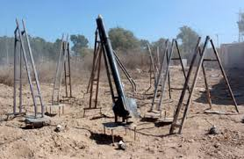
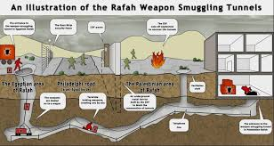
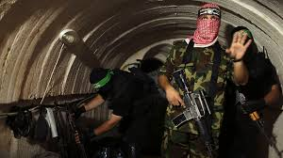
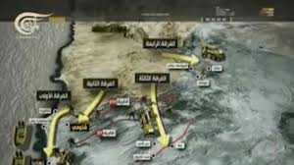
השתנות האיום?

Slide 8
שיקולי יישובי הגבולות?
האתוס.
האזרחים מצפים שהמדינה ומערכת הביטחון יגנו עליהם.
חשש מפגיעה כלכלית: ביזה, פרנסה, פגיעה הגידולים ובע"ח, מי נושא בהוצאות, חוסר אמון במדינאים.
שינוי באיום על העורף- "העורף הוא החזית".
חיי אדם.
פינוי בעבר.
פינוי זמני בלבד.
איכות התוכנית ויעד הפינוי.
שיקולים מנטאליים: שגרת חיים, פגיעה נפשית, ילדים, אנשי המילואים.

Slide 9
שיקולי הדרג המדיני?
צמצום הפגיעה באזרחים ובכך הימנעות מהגררות למהלכים קיצוניים.
ניפוץ ופגיעה האתוס, תודעת ניצחון.
את מי מפנים: עיר/יישוב? כלל האזרחים? כמה רחוק מהגדר?
תגובת האזרחים להחלטה לפנות.
נטל כלכלי על המדינה.
הרחבת הציפייה להישגים בעקבות הפינוי.
שיקולים אישיים פוליטיים.
חוסר יכולת לתת שירותיים מינימאליים לאורך זמן.

Slide 10
שיקולי הדרג הצבאי?
כיצד יגיב האויב לפינוי- לייתר את תוכניתו.
לחימה בתווך אזרחי.
שימוש בפינוי כסוג של תחבולה.
הבדלי מיגון בין כוחות צה"ל לאזרחים.
חיזוק תודעת האיום והדריכות המבצעית.
פגיעה בשגרת החיים של האזרחים.

Slide 11
עיקרי הדילמות?
יכולת האויב לפגוע באזרחים ולייצר תמונות ניצחון, לבין יכולתו לייצר תמונת ניצחון מנטישת היישובים ושיבוש "שגרת החיים".
רצון לפנות יישובים באופן סדור ובצורה רחבה, למול הרצון להעניק מענה הולם לכלל המפונים.
שימור שגרת חייהם של התושבים בבתיהם למול הרצון לפנות אותם למקום שקט ובטוח יותר.
הרצון לפנות יישובים ע"י המדינה באופן סדור אל מול הנטל הכלכלי המשמעותי שיושת על המדינה.
האתוס שהורה להילחם על כל שעל ולהקריב את נפשך למען המדינה, אל מול התחזקות ערך חיי האדם ו"האני הפרטי".

Slide 12
השפעת הפינוי על משימת הצבא
חשש מירי כוחותינו על כוחותינו.
ירי מתוך יישוב.
לחימה סלקטיבית.
צמצום הסד"כ בהגנה על היישובים וחיזוק ההתקפה.
כיבוש יישוב מאויש/לא מאויש באזרחים.
צורך באבטחת אזרחים חיוניים.
טיפול באזרחים.
בעיות סיווג.
חשיפה תקשורתית.

Slide 13
קריטריונים לפינוי
יכולת מתן התרעה לאוכלוסייה.
התרעה כללית או התרעה ממוקדת לחדירה/כיבוש יישוב.
איומים טקטיים על היישוב (קרבה, נתיבי חדירה, שליטה).
היקף (כמות וקצב אש) שנורית לעבר היישוב.
סוג התלול מסלול הנורה על היישובים (כמות חומר הנפץ).
רמת מיגון ביישוב.
גודל היישוב.
חוסן האוכלוסייה ביישוב ומאפייניו הסוציו אקונומי.
איכות התוכנית ויעד הפינוי.
זמן השהייה בחדרי ביטחון.
יכולת לספק שירותים מינימאליים לאורך זמן.
שלב בלחימה ועיתוי הפינוי לילה/יום.

Slide 14
המלצות
פיתוח ככלי בארגז הכלים.
הכנת התודעה לפינוי.
פינוי דיפרנציאלי, לא נכון יהיה לכפות פינוי, להשתתף גם בפינוי הספונטאני.
פינוי כחלק אינטגראלי מהתוכנית המבצעית הצה"לית.
פינוי למקומות סדורים.
שיפור יכולת האיכון וההתרעה ביישובים.
שיפור המענה האקטיבי ביישובים סמוכי הגדר.
שיפור היכולת של מדינת ישראל וצה"ל להתמודד עם אירוע של תושבים נצורים בבתיהם במקלטים זמן רב.
ארגון מרכיבי הביטחון ביישובים בצפון, באופן דיפרנציאלי.
בחינת הוראות הפתיחה באש.
הגדרת גבולות מעורבות הצבא בפינוי.

Slide 15
סיכום
בחברה הישראלית ובמערכת הביטחון, חל שינוי בחשיבה על פינוי יישובים במהלך "צוק איתן" ולאחריו.
"בהנחה ויהיה אירוע משמעותי ביישוב במערכה הבאה, יהיה קשה להסביר מדוע לא פינינו". (הנגבי, יוני, 2015)
קריטריונים: יכולת וזמן ההתרעה, עוצמת האיום, רמת המיגון ביישוב, שירותים מינימאליים, חוסן האוכלוסייה.
פינוי "יזום, דיפרנציאלי וסדור"

